Slide 2
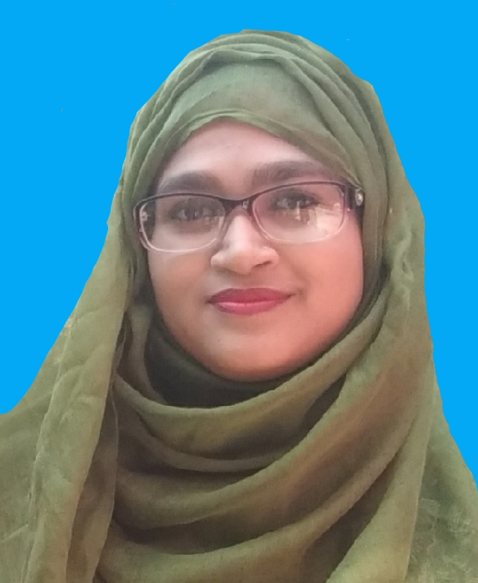
উম্মে শারমিন সহকারী শিক্ষক চরডিক্রী সঃ প্রাঃ বিঃ মুলাদী, বরিশাল।
শিক্ষক পরিচিতি

Slide 3
শ্রেণিঃ ৫ম বিষয়ঃ বাংলা পাঠঃ স্মরনীয় যারা চিরদিন পাঠ্যাংশঃ ১৯৭১ সালের পঁচিশে …… শিক্ষককে।
পাঠ পরিচিতি

Slide 4
শিক্ষনফল

Slide 5
গান গেয়ে
আবেগ সৃষ্টি

Slide 6
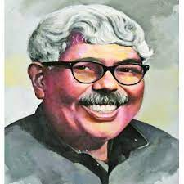
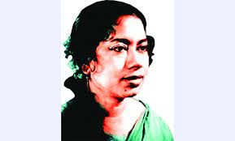
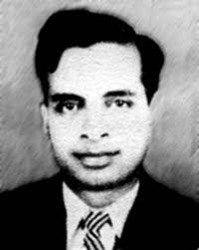
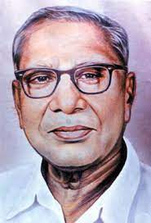
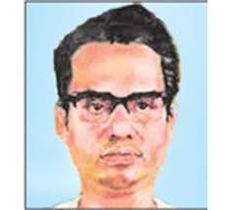
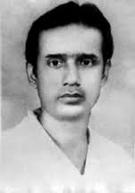
ছবিগুলো দেখ

Slide 7
স্মরণীয় যারা চিরদিন
আজকের পাঠ
১৯৭১ সালের পঁচিশে ……………… কয়েকজন শিক্ষককে।

Slide 8
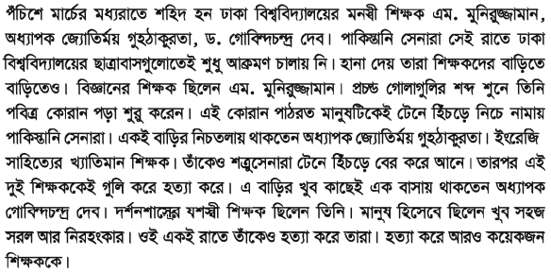
আমি পড়ি, মনোযোগ দিয়ে শোন

Slide 9
শব্দ
নির্বিচারে
বরেন্য
পাষণ্ড
মনস্বী
যশস্বী

Slide 10
শব্দার্থ
নির্বিচারে
বরেন্য
পাষণ্ড
মনস্বী
যশস্বী
= কোনো রকম বিচার বিবেচনা ছাড়া
= মান্য
= নির্দয়
= উদারমনা
= বিখ্যাত

Slide 11
যুক্তবর্ণ ভেঙে নতুন শব্দ ও বাক্য তৈরি
যুক্তবর্ণ | বর্ণ | বর্ণ | শব্দ | বাক্য
ণ্ড | ণ | ড | ঠাণ্ডা | অনেক ঠান্ডা লাগছে।
শ্ব | শ | ব | বিশ্ব | সারা বিশ্বে করোনা মহামারি ছড়িয়ে গেছে।
স্ব | স | ব | স্বাগত | তোমাকে স্বাগত জানাই।
জ্ঞ | জ | ঞ | বিজ্ঞান | আমার বিজ্ঞান বই পড়তে ভাল লাগে।

Slide 12
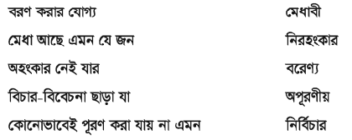
এক কথায়

Slide 13
পাঠের অংশটুকু বাড়িতে ভালোভাবে পড়বে
বাড়ির কাজ

